Slide 1
Dispositif d’Appui à la Coordination
(DAC) ALOÏSE
A BEAUVAIS, le 18 août 2026
GCMS Oise Ouest Ville-Hôpital

Slide 2
Sommaire
Cadre réglementaire
Territoire d’intervention DAC HDF
Présentation de l’équipe opérationnelle
Pour qui ? Pour quoi?
Présentation des missions, des champs d’intervention
Contact

Slide 3
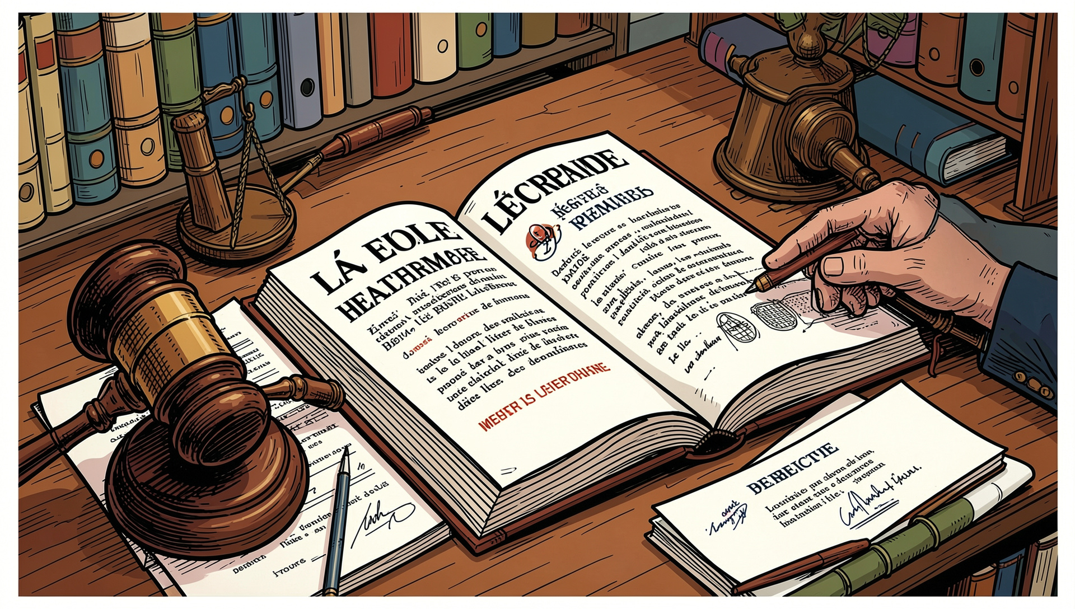
Ce que dit la loi
Loi OTSS n° 2019-774
Du 24 juillet 2019, relative à l’organisation et à la transformation du système de santé - article 23
Elle prévoit l’organisation de :
« Dispositifs d’appui à la population et aux professionnels pour la coordination des parcours de santé complexes »
Financés intégralement
par l’ARS

Slide 4
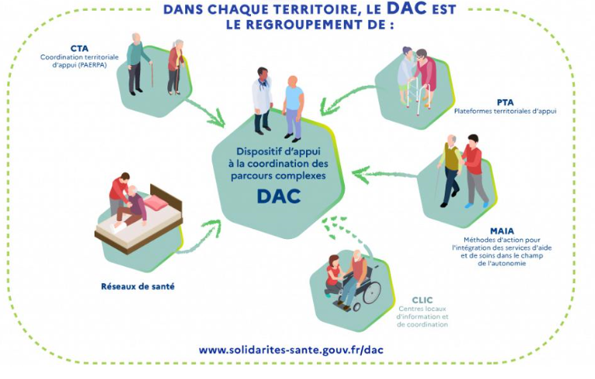
Dispositif unique sur chaque territoire
DAC ALOÏSE
Réseau gérontologique de l’association Aloïse
MAIA Oise ouest du GCMS Oise Ouest
PTA Oise Ouest et Vexin du GCMS Oise Ouest

Slide 5
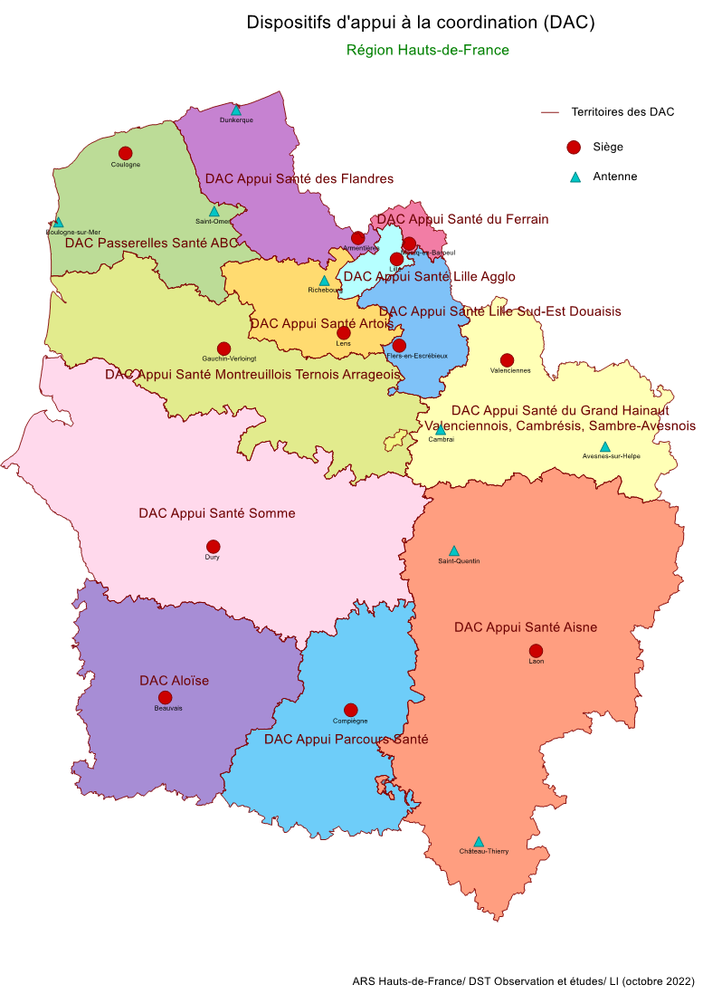
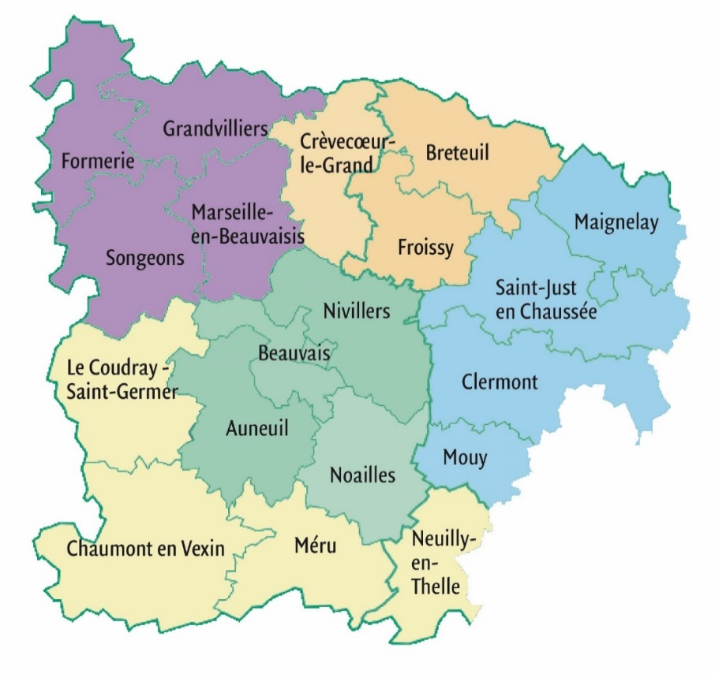
12 DAC en HDF
site du DAC ALOÏSE
1 rue des filatures
Espace Saint Quentin
60 000 BEAUVAIS
Territoire Oise Ouest

Slide 6
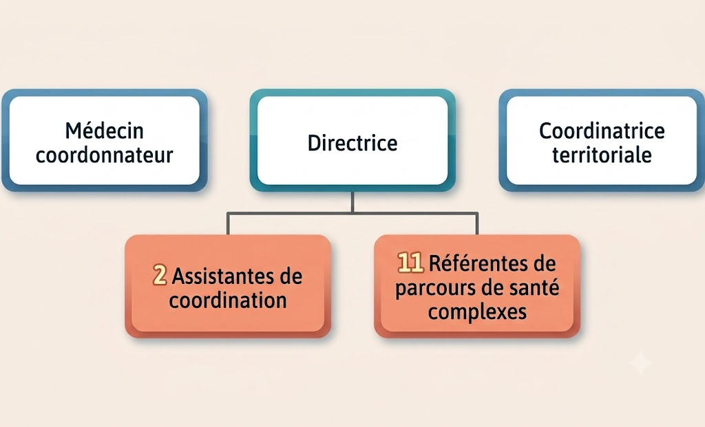
Equipe du DAC Aloïse

Slide 7
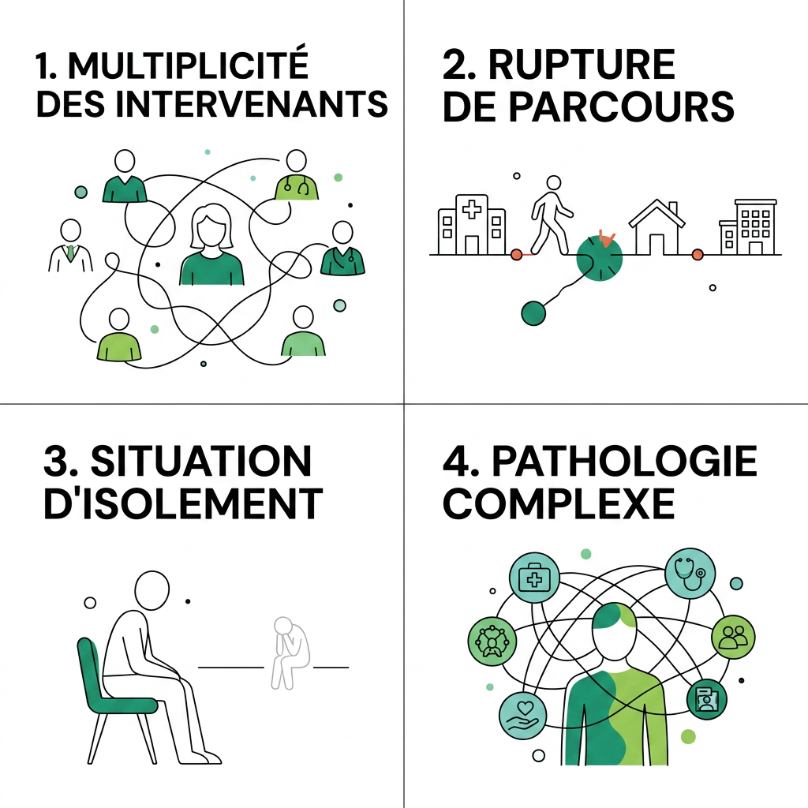
Qu’est qu’un DAC ?
Appui aux professionnels du territoire
Soutien face aux situations jugées complexes de personnes, à domicile, qui cumulent diverses difficultés dans le parcours de santé
Le DAC intervient lorsque la situation d’une personne à domicile dépasse les capacités de coordination habituelles des professionnels.
Réponses coordonnées
Solutions adaptées et coordonnées entre les professionnels, en subsidiarité, quels que soient la pathologie, l’âge ou la complexité de parcours de santé de la personne accompagnée.

Slide 8

Qui peut saisir le DAC ?

Slide 9
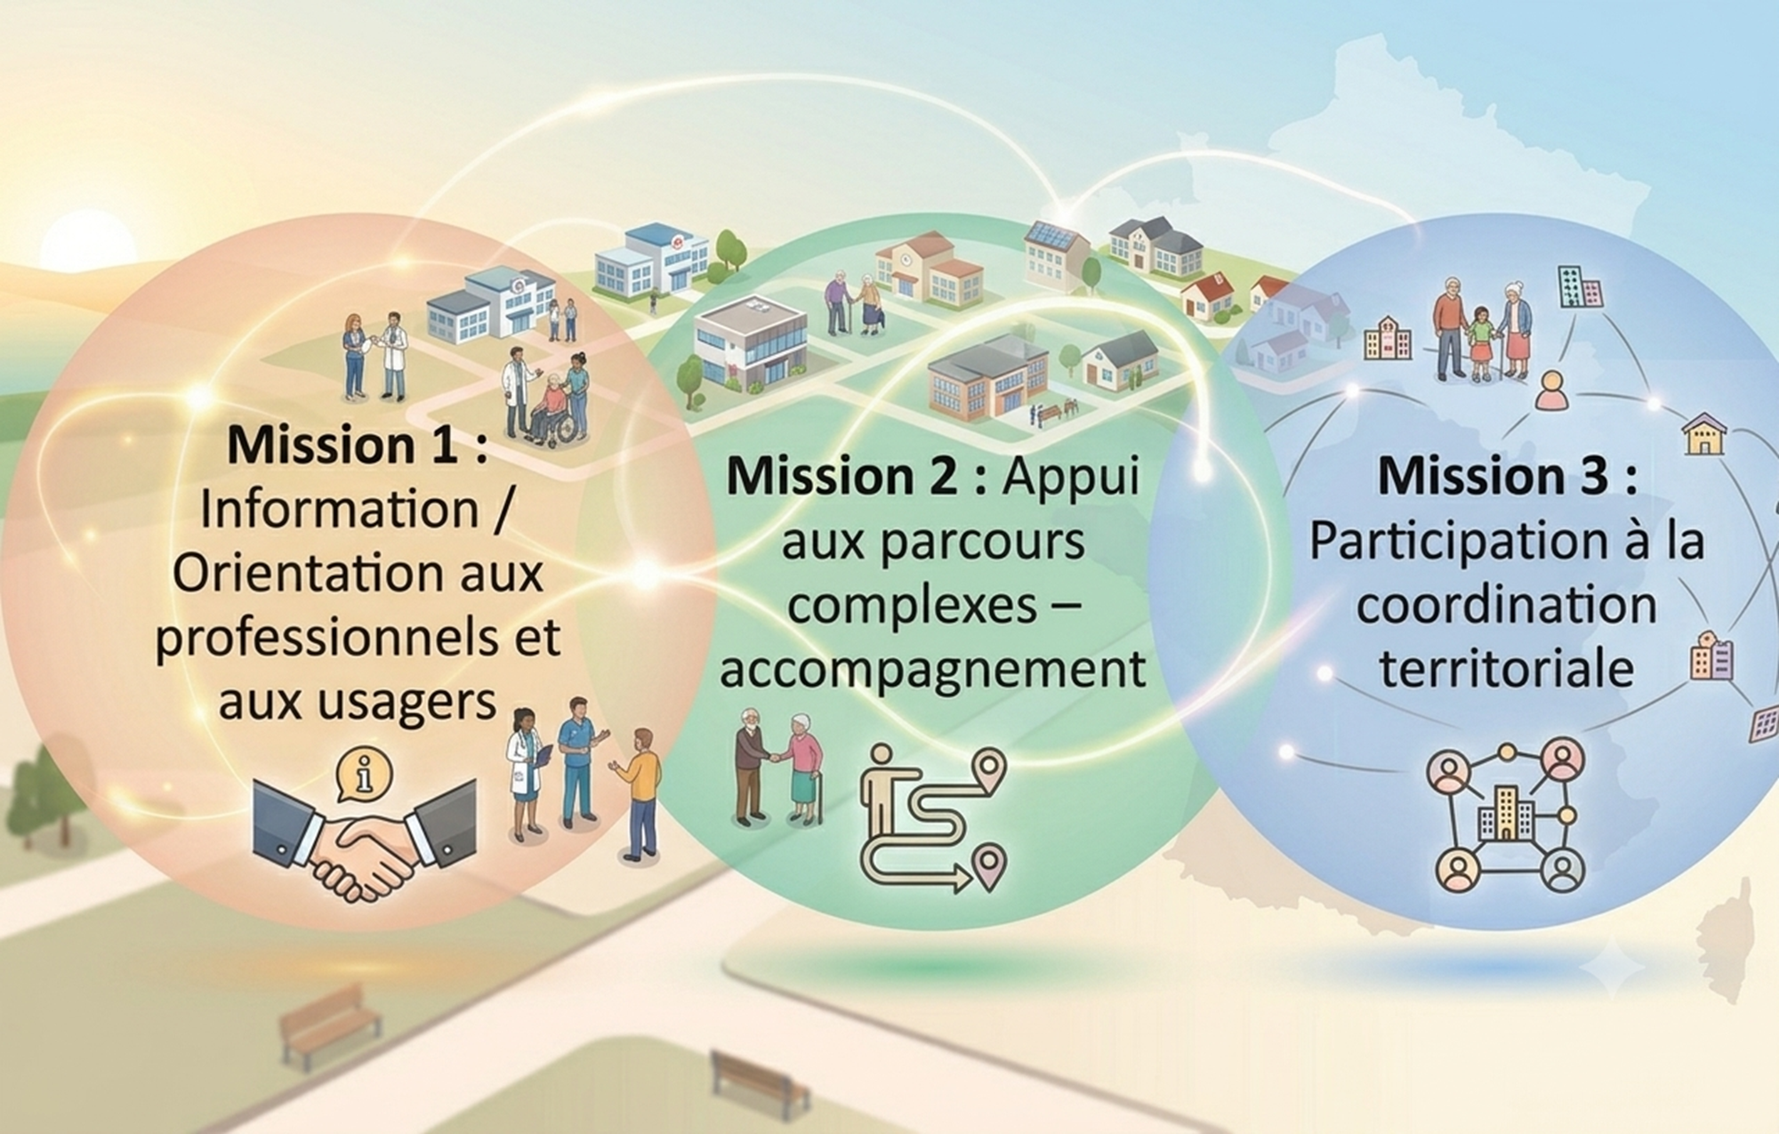
Les missions

Slide 10
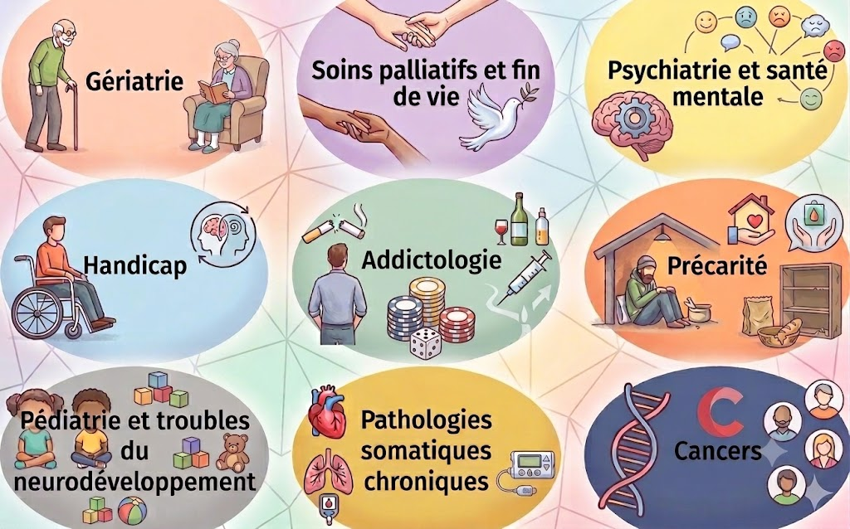
Champ d’intervention

Slide 11
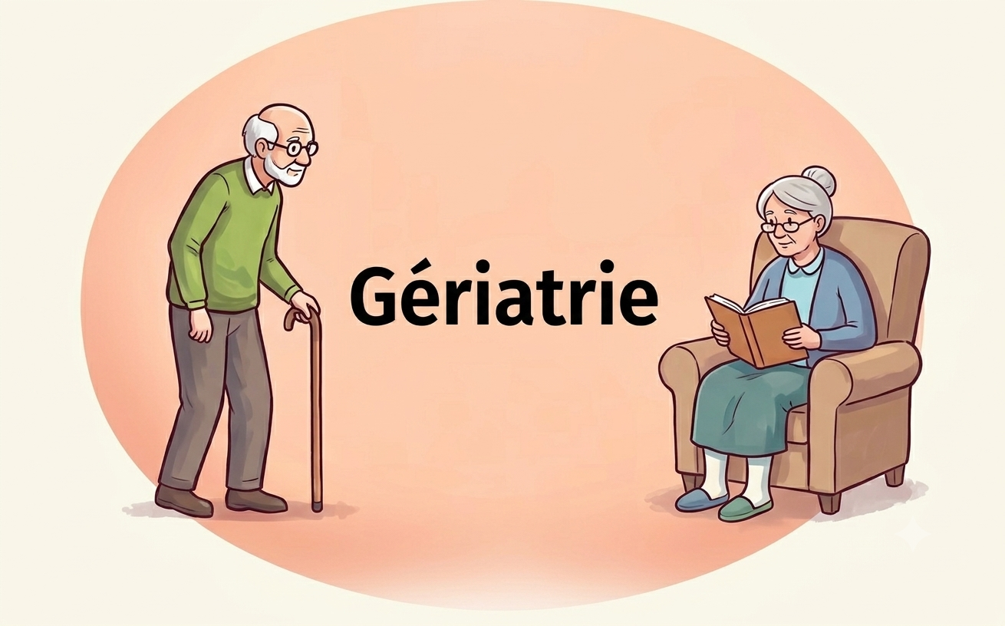

Expertises
Expertise gériatrique
en lien avec le CH de Beauvais (EGED)
Expertise en soins palliatifs
(ESPED)
Notes:
Equipe gérontologique experte à domicile
Equipe en SP experte à domicile

Slide 12
Comment nous solliciter ?
CONTACT
Par téléphone du lundi au vendredi de 9h à 17h
03 44 02 66 02
Par mail : contact@dac-aloise.fr
Ne pas hésiter à fournir des compléments d’informations : comptes-rendus médicaux, plans d’aide, démarches en cours…
L’usager doit être systématiquement informé de la sollicitation du
DAC et son consentement à la prise en charge doit être recherché.

